Slide 1


La Ley contra las relaciones impropias
Estándares internacionales
y recomendaciones para el fortalecimiento de las acciones tendientes a su efectiva aplicación

Slide 2
Instrumentos de derecho internacional que reconocen el derecho a la protección de los niños, niñas y adolescentes
Declaración Universal de Derechos Humanos, Art. 25 (2) (carácter declarativo)
Convención sobre los Derechos del Niño, preámbulo y Art. 3 (2) y (3)
Pacto Internacional de Derechos Civiles y Políticos, art. 23 y 24
Pacto Internacional de Derechos Económicos, Sociales y Culturales, art. 10
“las disposiciones de derecho internacional voluntariamente aceptadas y debidamente ratificadas por los Estados adquieren un carácter vinculante y permiten establecer la responsabilidad internacional del Estado que no se conforme con sus obligaciones”. (Responsabilidad del Estado por hechos internacionalmente ilícitos, Anexo, Responsabilidad del Estado por hechos internacionalmente ilícitos, Asamblea General de Naciones Unidas, Doc. Of. UN Res. AG/56/83, 85ª sesión plenaria, 12 de diciembre de 2001, art. 2).

Slide 3
Instrumentos de derecho internacional que reconocen la necesidad de la protección contra las relaciones “tempranas”
Convención Americana de Derechos Humanos, art. 17 (2)
Convención sobre la eliminación de todas las formas de discriminación contra la mujer, art. 16, párr. 2
Carta Africana sobre los Derechos y el Bienestar del Niño, art. 2
Protocolo facultativo de la Convención sobre los Derechos del Niño relativo a la venta de niños, la prostitución infantil y la utilización de niños en la pornografía
Convención suplementaria sobre la abolición de la esclavitud
Protocolo facultativo de la Convención sobre los Derechos del Niño relativo a la venta de niños, la prostitución infantil y la utilización de niños en la pornografía (Protocolo de Palermo)

Slide 4
Instrumentos de derecho internacional que obligan a los Estados a especificar una edad mínima para contraer matrimonio
Convención sobre el consentimiento para el matrimonio, la edad mínima para contraer matrimonio y el registro de los matrimonios (Costa Rica no es parte)
Convención sobre la eliminación de todas las formas de discriminación contra la mujer, art. 16
Convención suplementaria sobre la abolición de la esclavitud, art. 2, (Costa Rica no es parte)
Carta Africana sobre los Derechos y el Bienestar del Niño, art. 21, párr. 2.
Resolución 1468 (2005) de la Asamblea Parlamentaria del Consejo de Europa, párr. 14.2.1.
, art. art. 8 2) a). Protocolo sobre género y desarrollo de la Comunidad del África Meridional para el Desarrollo

Slide 5
El Comité para la Eliminación de la Discriminación contra la Mujer recomendó a los Estados que establezcan en 18 años la edad mínima para contraer matrimonio con o sin el consentimiento paterno, eliminando toda excepción al respecto^{[1]}.
Por su parte, el Comité de Derechos Humanos indica que la edad para contraer matrimonio debe ser tal que pueda considerarse que los contrayentes han dado su libre y pleno consentimiento personal en las condiciones prescritas por la ley^{[2]}. Igualmente, este órgano observa que los Estados deben velar por que la edad mínima establecida sea acorde con las normas internacionales además de adoptar las medidas necesarias para evitar el matrimonio precoz de las niñas^{[3]}. Asimismo, el Comité de Derechos Económicos, Sociales y Culturales recomendó a los Estados elevar e igualar para niños y niñas la edad mínima para contraer matrimonio^{[4]}.
^{[1]} Comité para la Eliminación de la Discriminación contra la Mujer, Recomendación general Nº 21 (1994) sobre la igualdad en el matrimonio y en las relaciones familiares, párr. 36.
^{[2]} Comité de Derechos Humanos, Observación general Nº 19 (1990) sobre la familia, párr. 4. Véase también la Observación general Nº 28 (2000) sobre la igualdad de derechos entre hombres y mujeres, párr. 23.
^{[3]} Observaciones finales del Consejo de Derechos Humanos sobre Uruguay (CCPR/C/URY/CO/5), Kuwait (CCPR/C/KWT/CO/2), Yemen (CCPR/CO/75/YEM), la República Unida de Tanzanía (CCPR/C/TZA/CO/4/Add.1) y la República Islámica de Irán (CCPR/C/IRN/CO/3).
^{[4]} Observaciones finales del Comité de Derechos Económicos, Sociales y Culturales relativas a México (E/C.12/MEX/CO/4); Observaciones finales del Comité de los Derechos del Niño sobre Georgia (CRC/C/15/Add.124), Sudáfrica (CRC/C/15/Add.122) y Costa Rica (CRC/C/CRI/CO/4).

Slide 6
Las relaciones impropias y los derechos de los niños y las niñas
Derecho a la no discriminación, CDN, art. 2
Derecho a la protección, CDN, art. 19
Derecho a la salud, CDN, art. 24
Derecho a la educación, CDN, art. 28
Derecho a la recreación, CDN, art. 31
Derecho a la participación, CDN, art. 12
Interés superior del menor de edad, CDN, art. 3

Slide 7
La Ley contra las relaciones impropias
Ley de fortalecimiento de la protección legal de las niñas y las adolescentes mujeres ante situaciones de violencia de género asociadas a relaciones abusivas, reforma Código Penal, Código Familia, Ley Orgánica TSE y Registro Civil, y Código Civil
N° 9406
(Aprobada el 30 de noviembre de 2016 y en vigencia a partir de su publicación el 13 de enero de 2017)

Slide 8
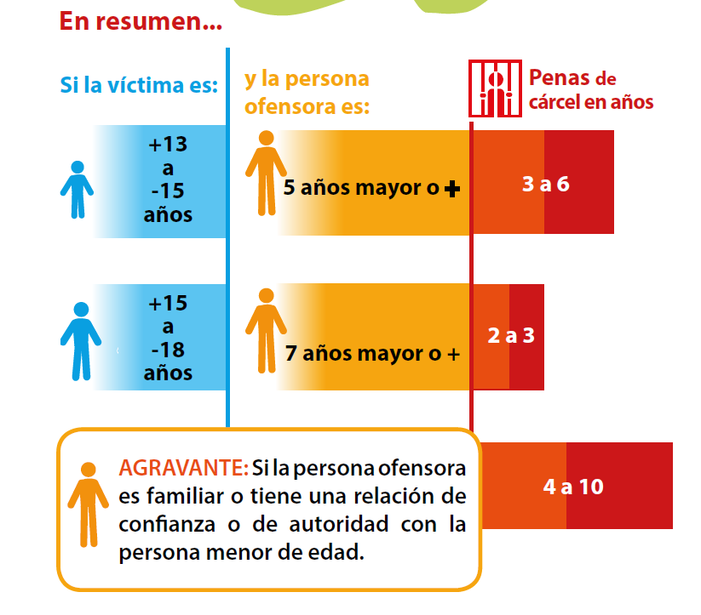
ARTÍCULO 1.-
a. Sanción de relaciones sexuales

Slide 9
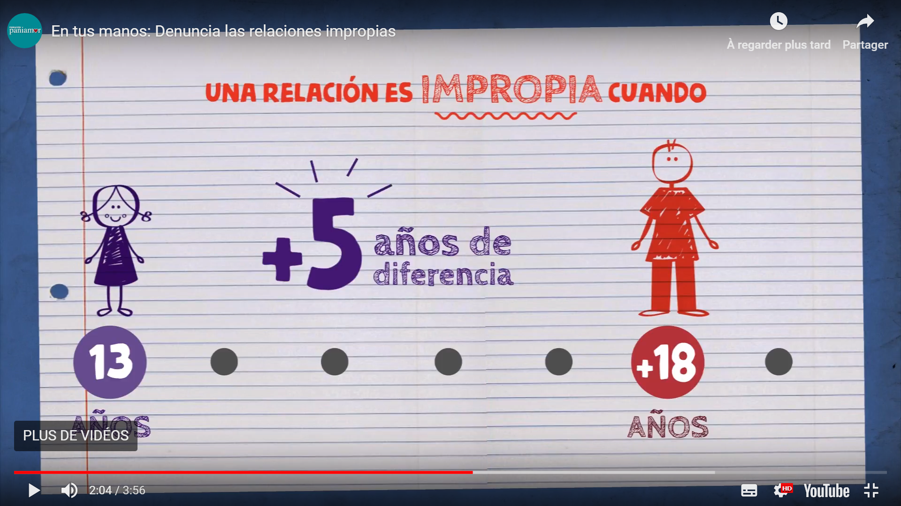
Fuente: Caja de herramientas “En tus manos” (Video dirigido a personas funcionarias que expone las consecuencias negativas de las uniones impropias hacia las personas menores de edad, y su obligación de prevenir y denunciar este tipo de relaciones, a través de la aplicación de la Ley 9406).

Slide 10
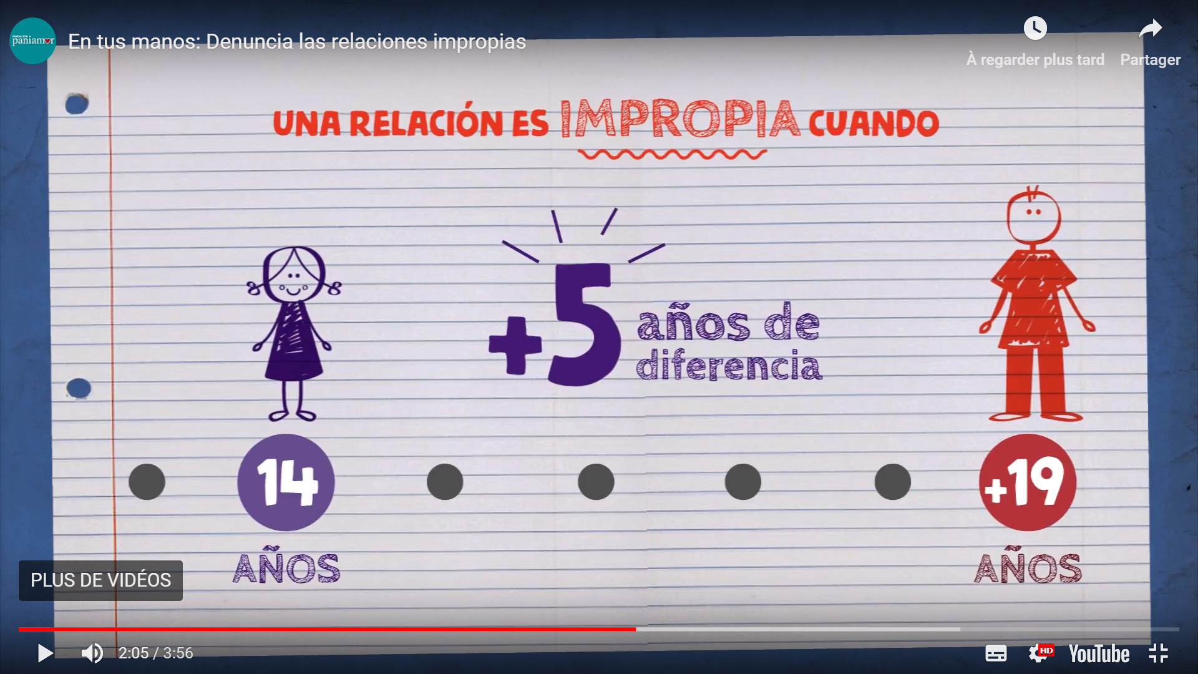
Fuente: Caja de herramientas “En tus manos” (Video dirigido a personas funcionarias que expone las consecuencias negativas de las uniones impropias hacia las personas menores de edad, y su obligación de prevenir y denunciar este tipo de relaciones, a través de la aplicación de la Ley 9406).

Slide 11
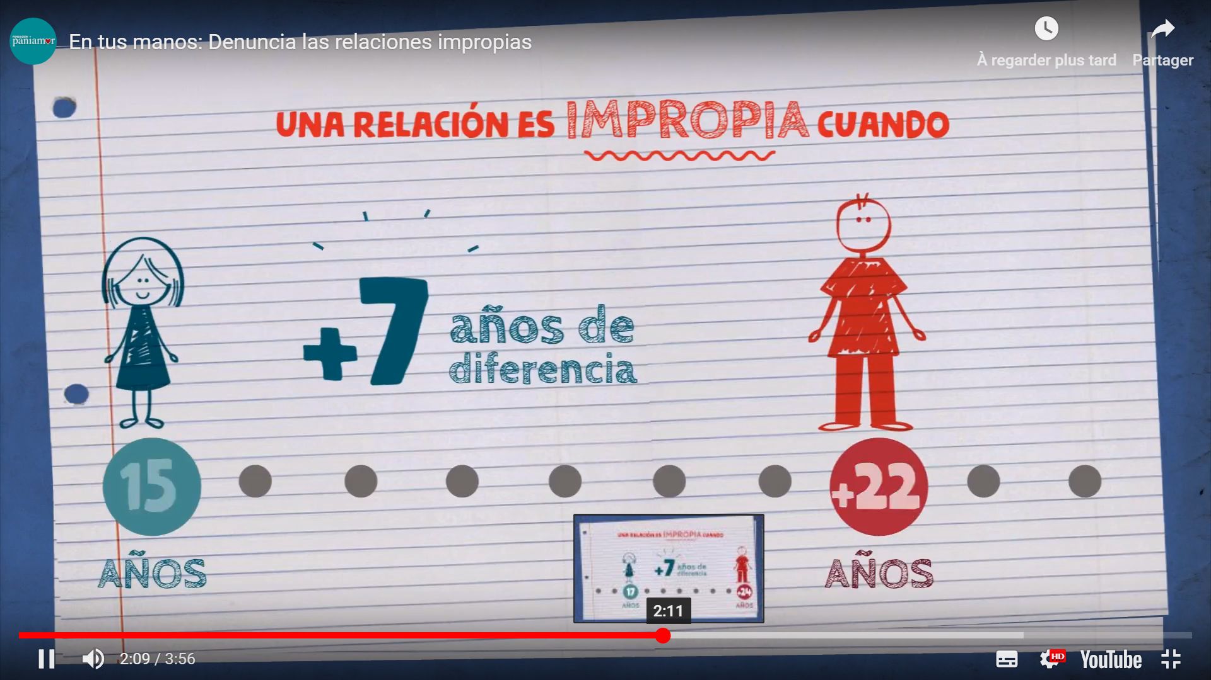
Fuente: Caja de herramientas “En tus manos” (Video dirigido a personas funcionarias que expone las consecuencias negativas de las uniones impropias hacia las personas menores de edad, y su obligación de prevenir y denunciar este tipo de relaciones, a través de la aplicación de la Ley 9406).

Slide 12
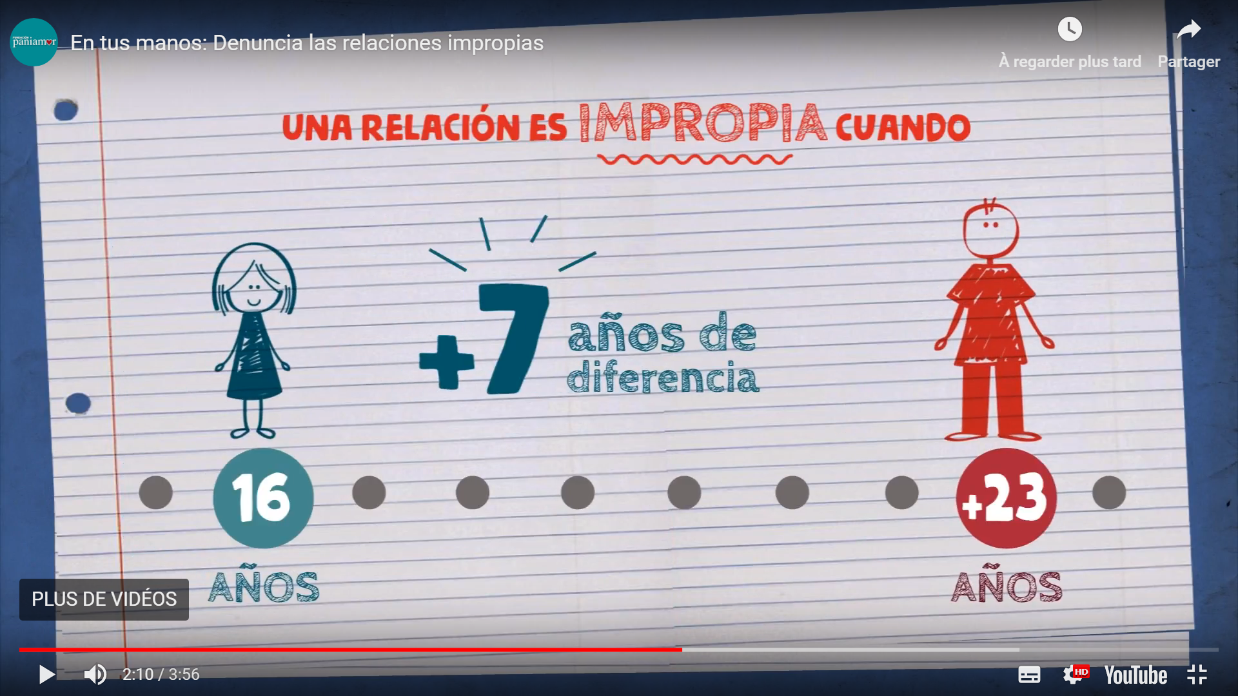
Fuente: Caja de herramientas “En tus manos” (Video dirigido a personas funcionarias que expone las consecuencias negativas de las uniones impropias hacia las personas menores de edad, y su obligación de prevenir y denunciar este tipo de relaciones, a través de la aplicación de la Ley 9406).

Slide 13
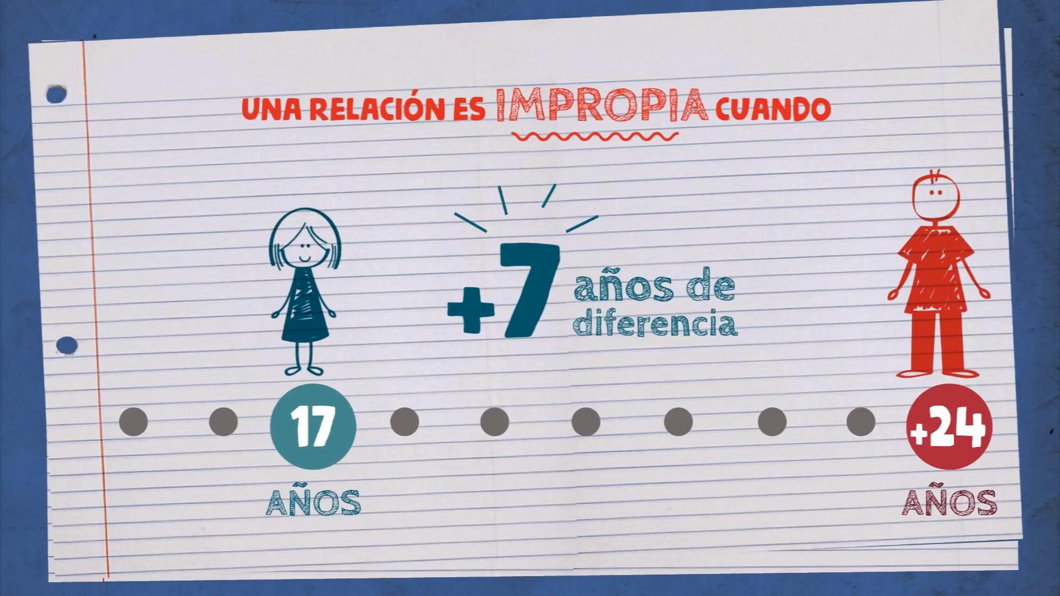
Fuente: Caja de herramientas “En tus manos” (Video dirigido a personas funcionarias que expone las consecuencias negativas de las uniones impropias hacia las personas menores de edad, y su obligación de prevenir y denunciar este tipo de relaciones, a través de la aplicación de la Ley 9406).

Slide 14
Fuente: Fondo de población de las Naciones Unidas, 2017

Slide 15
Fuente: Fondo de población de las Naciones Unidas, 2017

Slide 16
b. Sanción de actos con fines sexuales
Menor de 15 años = 4 a 10 años de prisión
De 15 a 17 años = 3 a 8 años de prisión
Relación de confianza o autoridad con la víctima o su familia = 4 a 10 años de prisión

Slide 17
ARTÍCULO 2.-
a. Prohibición del matrimonio de personas menores de edad
Fuente: Fondo de población de las Naciones Unidas, 2017

Slide 18
b. Prohibición de matrimonio en caso de adopción
Entre quien adopta y la persona adoptada y sus descendientes;
Entre hijos e hijas adoptivos de la misma persona;
Entre la persona adoptada y los hijos e hijas de quien adopta;
Entre la persona adoptada y el ex cónyuge de quien adopta, y
Entre la persona que adopta y el ex cónyuge de quien es adoptado.

Slide 19
c. Suspensión (terminación?) de la patria potestad
Por la declaratoria judicial de abandono, que se produzca por encontrarse la persona menor de edad en riesgo social (insatisfacción de sus necesidades básicas, materiales, morales, jurídicas y psicoafectivas, a causa del descuido injustificado por parte de quienes ejercen legalmente los derechos y los deberes inherentes a la patria potestad), y no exista oposición de los padres o cuando, suspendido el derecho, ellos no demuestren haber modificado la situación de riesgo para la persona menor de edad, en el plazo que el juez les haya otorgado;
Cuando la persona menor de edad haya sido objeto de violación, abuso sexual, corrupción o lesiones graves o gravísimas de quienes la ejerzan

Slide 20
ARTÍCULO 3.-
Se reforma el artículo 89 de la Ley N° 3504, Ley Orgánica del Tribunal Supremo de Elecciones (TSE) y del Registro Civil, de 10 de mayo de 1965, y sus reformas. El texto es el siguiente:
"Artículo 89.- Todo costarricense de uno u otro sexo, mayor de dieciocho años, tiene la obligación ineludible de adquirir su cédula de identidad."

Slide 21
En el tintero…
Relaciones sexuales entre dos menores de 12 años edad??
Defensa de error en la edad de la persona??
Régimen de transición (irretroactividad de la Ley penal)??

Slide 22
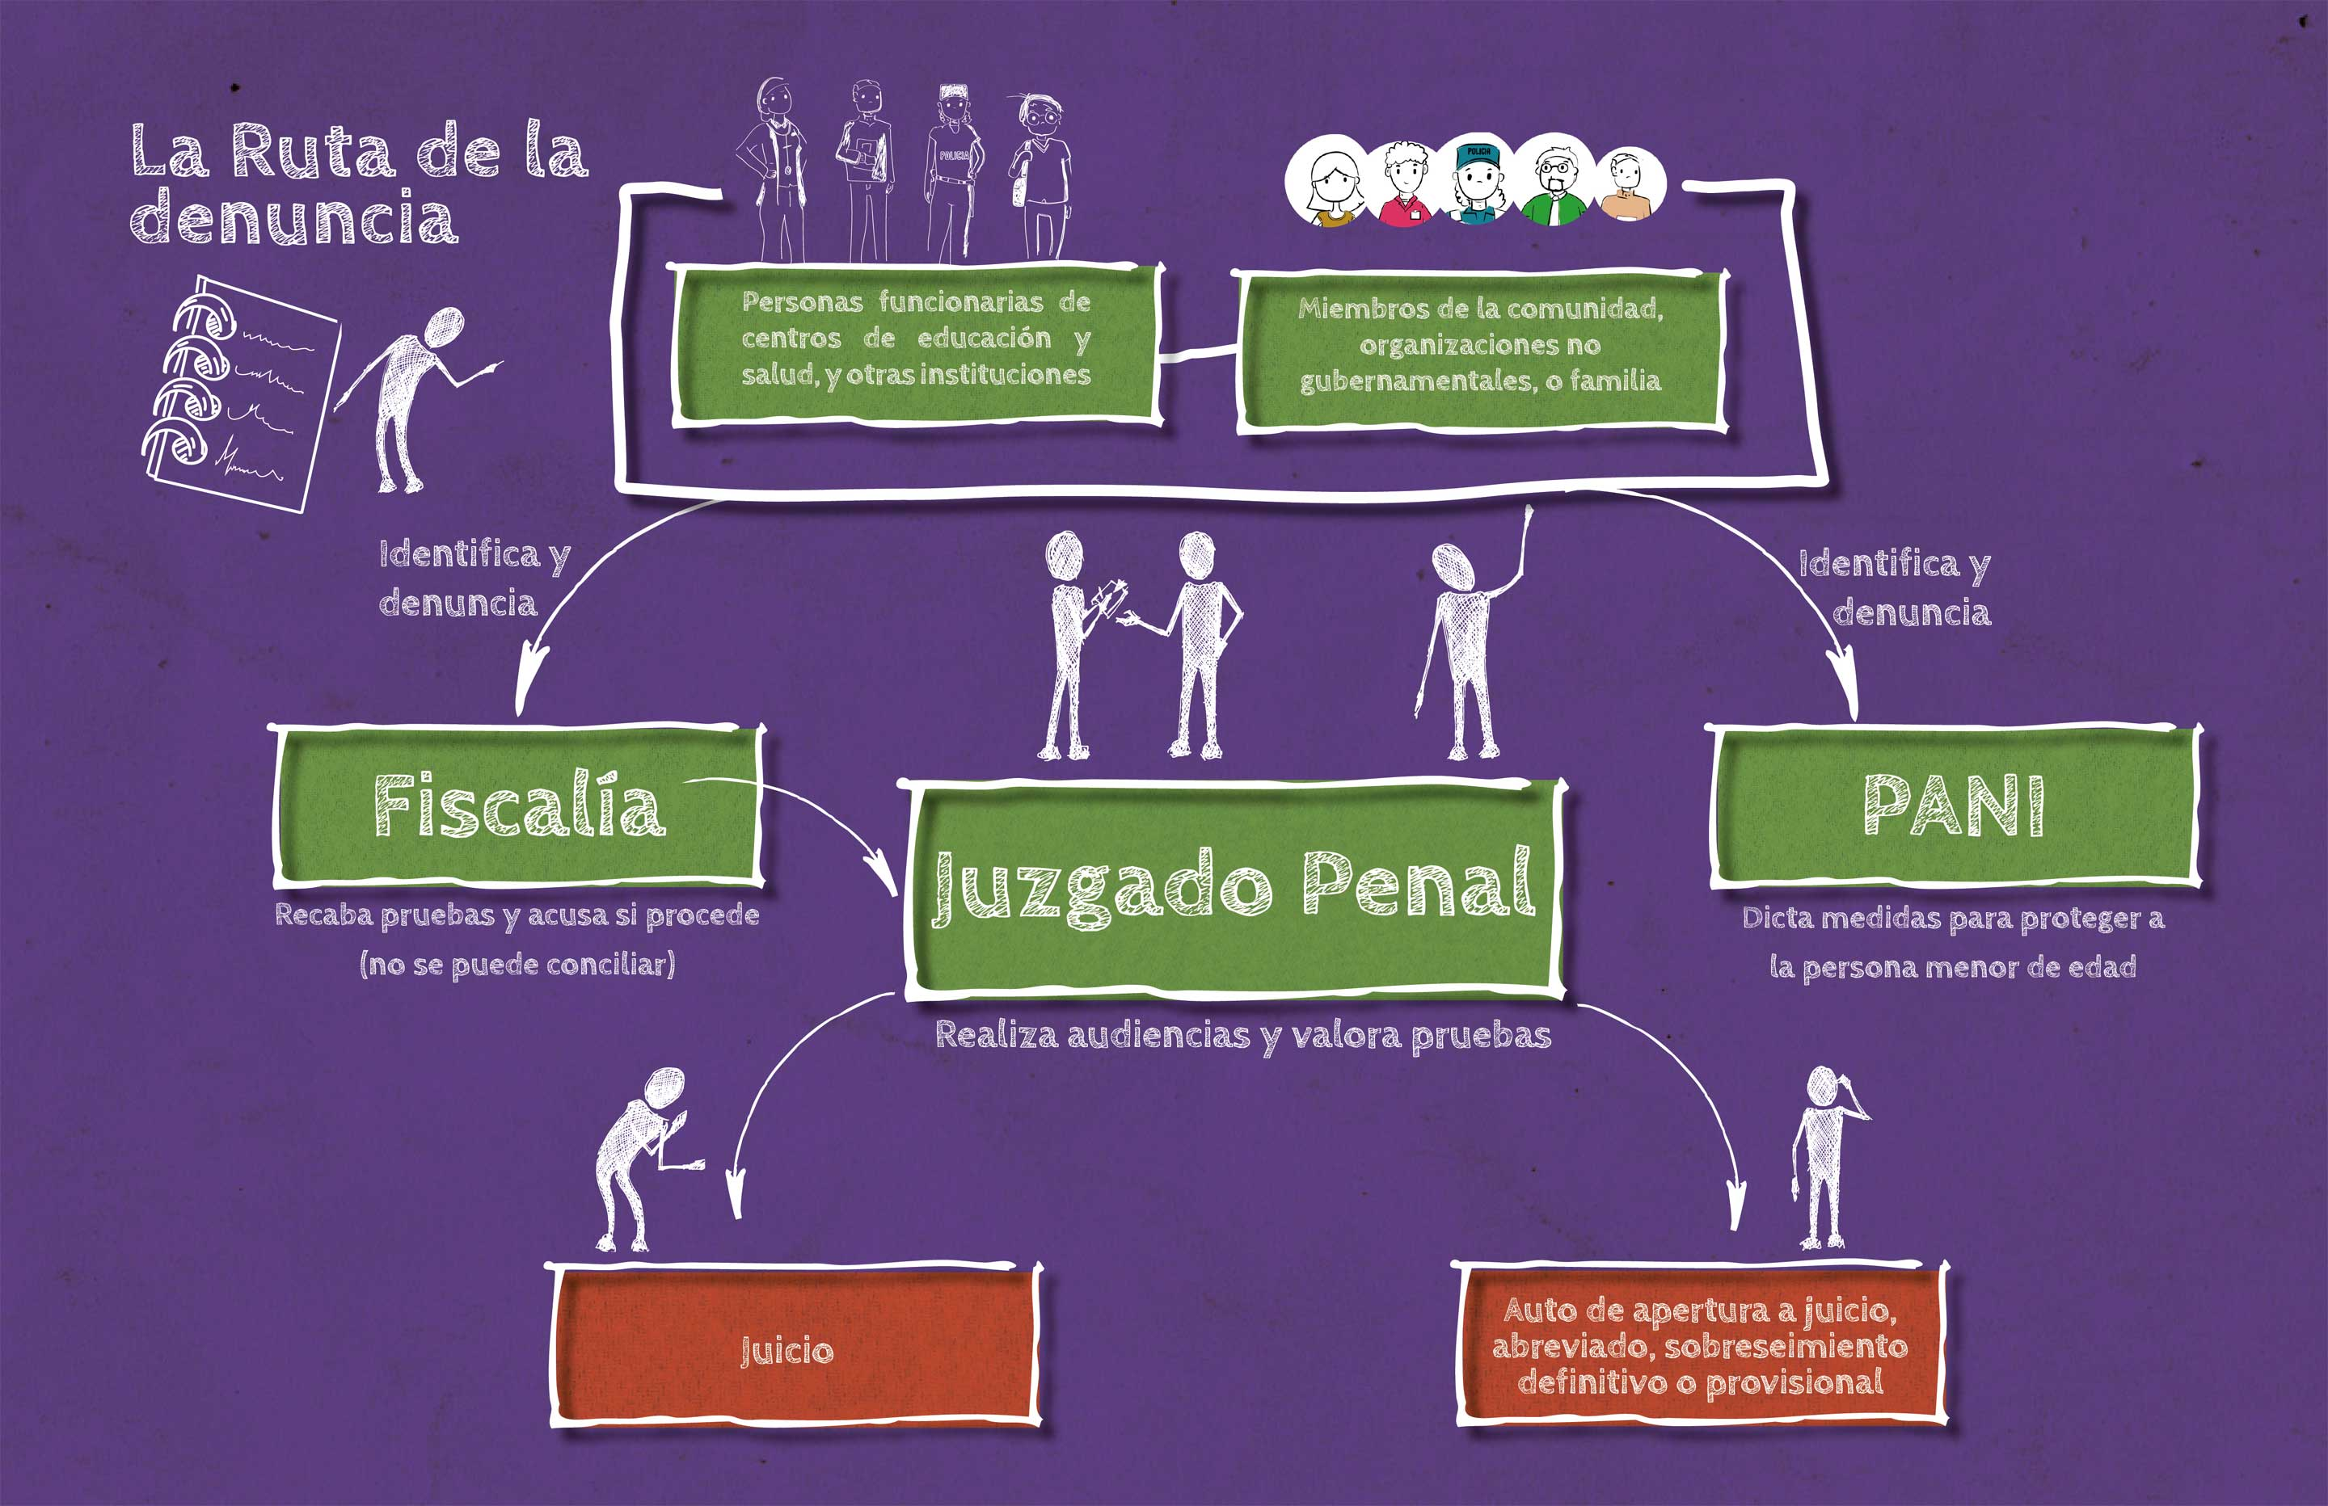
Fuente: Caja de herramientas “En tus manos”, disponible en línea: https://paniamor.org/entusmanos.

Slide 23
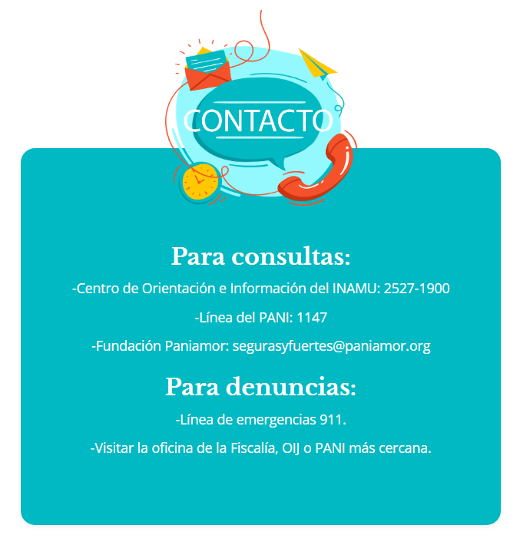
Fuente: Paniamor, en línea: https://paniamor.org/entusmanos.

Slide 24
Las dificultades en materia de judicialización
Archivo de los procesos por “falta de pruebas” (es necesario probar las circunstancias de tiempo, modo y lugar en que ocurrieron las relaciones sexuales);
“no existe legislación que permita a la Fiscalía dar prioridad al principio de protección en los casos en que la menor de edad hace uso del derecho de abstención” (no se establecen excepciones en los casos de víctimas menores de 18 años;
Lentitud de los procedimientos judiciales (5 años) en promedio.

Slide 25
Los retos de la atención a las víctimas
Aplicación discrecional e ilegal de las disposiciones relativas a las relaciones impropias (a partir de los 15 años de edad las víctimas son desatendidas);
Ausencia de reglamentación (protocolo) sobre atención a las víctimas de relaciones impropias que incluya una revisión de la calificación de los casos;
Carencia de apoyo psicológico a las todas las víctimas de este delito sin discriminación por edad, condición social, origen étnico etc;
Debilidad institucional para atender un número muy elevado de casos de violencia y abuso en contra de los menores de edad;
Necesidad de dar prioridad a los contextos de mayor vulnerabilidad (población migrante y/o de zonas aisladas);
Dificultades de apoyo por parte de la comunidad (normalización, oposición a la educación sexual)
Necesidad de fortalecer las estrategias y el liderazgo en materia de prevención y promoción (PANI, centros de salud, centros educativos)

Slide 26
La normatividad aplicable a los casos de uniones impropias en Costa Rica
Retorno sobre el alcance de la legislación
Ley 9406 de 2017
Interés superior del menor de edad
Convención sobre los Derechos del Niño, art. 3
Código de la niñez y la Adolescencia, art. 5
Código Procesal Penal, art. 212
Obligación de representación de los intereses del menor de edad a cargo de PANI
Código de la niñez y la Adolescencia, art. 111

Slide 27
La normatividad aplicable a los casos de uniones impropias en Costa Rica
Obligación de denuncia y de intervención
Código de la niñez y la Adolescencia, art. 49
Protección a denunciantes, víctimas y testigos
Código de la Niñez y adolescencia, art. 134
Código procesal penal, art. 285
Atención a las víctimas
Protocolos de atención a las víctimas de Delitos Sexuales y Derivados de la Violencia Doméstica, https://ministeriopublico.poder-judicial.go.cr/index.php/es/biblioteca-digital/protocolos-para-la-atencion-a-victimas-de-delitos-sexuales-y-derivados-de-la-violencia-domestica.

Slide 28
La normatividad aplicable a los casos de uniones impropias en Costa Rica
Derecho de abstención
Constitución Política, art. 36
Código procesal penal, art. 205
Alternativa: Testimonio de terceros
Reglas de la sana crítica (libertad probatoria y de apreciación de la prueba)
Código procesal penal, art. 142, 184, 204 y 361

Slide 29
La prescripción de la acción penal en casos de crímenes sexuales contra personas menores de edad
Costa Rica
10 años a partir de que la víctima haya cumplido la mayoría de edad (Ley Nº 8590, Fortalecimiento de la Lucha Contra La Explotación Sexual de las Personas Menores de Edad, art. 31).

Slide 30
Prescripción (continuación)
Canadá
Infracción | Elementos del crimen | Medios de defensa | Penas posibles
Contactos sexuales (Art. 151 CP) | Actus reus: Tocar directa o indirectamente con una parte del cuerpo o con un objeto, una parte del cuerpo de una persona menor de 16 años de edad. Mens rea : El contacto se realiza con fines sexuales | Un beso a una niña para desearle « Feliz año nuevo » no constituye un contacto sexual si no hay abuso de autoridad o violación a la integridad sexual de la denunciante, ni aspectos carnales o contexto sexual (R. Beaumont, [1999] R.J.Q. 2785 (C.Q.)). El consentimiento del menor de 16 años de edad no constituye medio de defensa si el demandante tiene 12 o 13 años de edad y existe una diferencia de mas de 2 años de edad con el acusado o si el demandante tiene 14 o 15 años de edad y la diferencia de edad con el acusado es de mas de 5 años. | Acto criminal: Prisión de 10 años máx. y pena mínima de 1 año. No hay prescripción. Infracción sumaria: Multa máx. de 5000$, prisión máx. 18 meses y min. 90 días. Prescripción de 90 días.
Explotación sexual (art. 153) | Actus reus : Persona que en situación de autoridad respecto de la cual el adolescente está en situación de dependencia o de explotación, toca directa o indirectamente una parte del cuerpo de un adolescente o lo invita, compromete o incita a tocarla o tocarse con fines de orden sexual. Mens rea : Se requiere la intención de que el contacto sea de naturaleza sexual | El consentimiento del menor de 16 años de edad no constituye medio de defensa si el demandante tiene 12 o 13 años de edad y existe una diferencia de más de 2 años de edad con el acusado o si el demandante tiene 14 o 15 años de edad y la diferencia de edad con el acusado es de más de 5 años. | Acto criminal: Prisión máx. de 10 años y min de 1 año. No hay prescripción. (relación sexual con menor de 18 años del Código penal de CR) Infracción sumaria: Prisión máx. de 18 meses /5000$ y mín. de 90 días. Prescripción de 90 días.
Obtener servicios sexuales de una persona menor de 18 años de edad (art. 212(4) CP) | Actus reus : Comunicarse con una persona de menos de 18 años de edad e intentar obtener servicios sexuales, por medio de una remuneración, Incluso una comunicación infructuosa constituye un delito y no meramente tentativa Mens rea : Intención de comunicarse con un menor de edad y de obtener servicios sexuales por medio de una remuneración. |  | Acte criminel : Prision max de 5 años y mín de 6 meses. No hay prescripción.
Agresión sexual (art. 271 CP) | Actus reus : Contacto de naturaleza sexual sin consentimiento. Mens rea : No es necesario establecer la naturaleza sexual del acto en cuanto a la mens rea porque esta hace parte del actus reus (infracción de intención general) . |  | acto criminal : prisión max de 10 años. Si el demandante es menor de 16 años : prisión max. 14 años y mín. de 1 año; Infracción sumaria: prisión máx. 18 meses. Si el demandante es menor de 16 años, prisión máx. de 2 años y mín. de 6 meses

Slide 31
Prescripción (continuación)
Estados Unidos
Alabama | No hay prescripción si la víctima fue abusada cuando era menor de 16 años.
Alaska | No hay prescripción si la víctima fue abusada cuando era menor de 18 años (solo en caso de crímenes graves).
Arizona | No hay prescripción si la víctima fue abusada cuando era menor de 15 años o 18 si el abusador era pariente, tutor, profesor o predicador
Arkansas | No hay prescripción desde el 2013
California | No hay prescripción por delitos sexuales graves
Colorado | No hay prescripción por delitos sexuales graves contra menores de edad
Connecticut | No hay prescripción por delitos clase A (Ej: Asesinato agravado, incendio premeditado, terrorismo, posesión criminal de un arma química, posesión criminal de una sustancia controlada, secuestro u operación como traficante principal)
Delaware | No hay prescripción

Slide 32
Prescripción (continuación)
Estados Unidos
Georgia | No hay prescripción por delitos cometidos a partir del 1 de julio de 2012, en los siguientes casos: (1) el tráfico de una persona para la servidumbre sexual; (2) la crueldad hacia los niños en primer grado; (3) violación; (4) sodomía agravada; (5) abuso de menores o abuso de niños con agravantes; (6) atraer a un niño para propósitos indecentes; (7) incesto.
Hawaii | No hay prescripción por delitos clase A
Idaho | No hay prescripción por abuso sexual grave y conducta lasciva con un niño.
Illinois | No hay prescripción

Slide 33
Prescripción (continuación)
Estados Unidos
Indiana | No hay prescripción si el crimen se comete con amenazas o uso de fuerza letal (clase A)
Kansas | No hay prescripción por violación
Kentucky | No hay prescripción por delitos sexuales graves
Louisiana | No hay prescripción para delitos que son punibles con pena de muerte o cadena perpetua, incluida la violación agravada y/o calificada
Maine | No hay prescripción por incesto; contacto sexual ilícito; abuso sexual de un menor; Violación; Agresión sexual grave, anteriormente denominada como falta de conducta sexual grave cuando la víctima era menor de 16 años

Slide 34
Prescripción (continuación)
Estados Unidos
Maryland | No hay prescripción por crímenes graves
Massachusetts | No hay prescripción cuando la víctima es menor de 16 años (después de +27 años se necesita ADN u otra evidencia corroborante)
Michigan | No hay prescripción para de 1er grado (generalmente cometidos de manera intencional, con malicia o premeditación)
Minnesota | No hay prescripción si se conserva evidencia de ADN
Mississippi | No hay prescripción si (1) la víctima sufrió abuso entre los 14 y los 16 años de edad y el delincuente es 3 años mayor; (2) la víctima era menor de 14 años y el delincuente 2 años mayor; (3) la víctima fue abusada antes de los 18 años por una persona en posición de autoridad o confianza; o (4) el crimen involucra el contacto o manejo de niños con fines impúdicos

Slide 35
Prescripción (continuación)
Estados Unidos
Missouri | No hay prescripción por asesinato, violación forzada, violación sexual, sodomía forzada, intento de sodomía forzada, o cualquier delito mayor de clase A
Nebraska | No hay prescripción para asalto sexual de 1er grado (generalmente más de 10 años de prisión) o 2o grado (generalmente máx. 10 años de prisión) para una víctima de cualquier edad, o de 3er grado (generalmente max. 7 años de prisión) cuando la víctima fue abusada antes de los 16 años
New Jersey | No hay prescripción por agresión sexual o agresión sexual agravada
New Mexico | No hay prescripción para delitos de 1er grado
New York | No hay prescripción para delitos de 1er grado
North Carolina | No hay prescripción

Slide 36
Prescripción (continuación)
Estados Unidos
Oregon | No hay prescripción para algunos delitos mayores si el ADN existe
Rhode Island | No hay prescripción por asalto sexual de 1er grado, abuso de menores de 1er y 2do grado
South Carolina | No hay prescripción
South Dakota | No hay prescripción para delitos de clase A, B y C; violación infantil y violación forzada
Texas | No hay prescripción para la mayoría de los delitos sexuales contra niños pequeños
Utah | No hay prescripción por violación de un niño, violación con un objeto de un niño, sodomía de un niño, abuso sexual de un niño, abuso sexual agravado de un niño

Slide 37
Prescripción (continuación)
Estados Unidos
Vermont | No hay prescripción por agresión sexual agravada
Virginia | No hay prescripción por crímenes graves
West Virginia | No hay prescripción por agresión sexual, abuso sexual en 1er grado, abuso sexual a un menor de edad por parte de un padre, tutor, custodio o persona en una posición de confianza
Wisconsin | No hay prescripción por agresión sexual en 1er grado o delitos graves de clase A o B cometidos a repetición contra el mismo niño
Wyoming | No hay prescripción
Federal Government | No hay prescripción

Slide 38
La prescripción de la acción penal en casos de crímenes sexuales contra menores de edad
España
Anteproyecto de Ley Orgánica de Protección Integral a la Infancia y la Adolescencia
Prescripción de 10 a 20 años, dependiendo de la gravedad del delito contados a partir de que la víctima cumpla 30 años.

Slide 39
La prescripción de la acción penal en casos de crímenes sexuales contra menores de edad
Francia
Ley n° 2018-703 del 3 de agosto de 2018, de fortalecimiento de la lucha contra las violencias sexuales y sexistas
Prescripción de 30 años en casos de delitos sexuales graves (violación, tortura o actos de barbarie) cometidos contra niños, niñas y adolescentes, a partir del momento en que alcancen la mayoría de edad.

Slide 40
Conclusiones y recomendaciones
Capacitación continuada e integral a los funcionarios públicos tanto del poder judicial, como de otros organismos de atención competentes en materia de protección de los menores de edad, (ej: servicios educativos y de salud).
Institucionalización de un plan de capacitación por medio del cual sea posible promover una cultura de empoderamiento especialmente de las niñas y adolescentes sin excluir a los niños que también pueden ser víctimas (enfoque de derechos humanos y de género.
Seguimiento a los programas de atención a las menores en condiciones socio-económicas precarias y particularmente a las menores con hijos, independientemente del resultado de los procesos judiciales (protocolo de atención).

Slide 41
Conclusiones y recomendaciones
Divulgación masiva de los materiales de capacitación y sensibilización existentes.
Coordinación de las acciones de sensibilización y capacitación con instituciones como la Unidad de capacitación del Ministerio Público, la Escuela Judicial y la Secretaria de Género del Poder Judicial y el PANI entre otras.
Promoción de reformas legislativas (Derecho de abstención, plazos de prescripción)

Slide 42
“El matiz es de talla. De una definición negativa -no hacer daño al niño-, se ha llegado a una prescripción positiva -asegurarse del bien del niño-.
Jean Zermatten (ex presidente del Comité de derechos del niño), El interés superior del niño: del análisis literal al alcance filosófico, Institut international des droits de l’enfant, Informe de trabajo 3-2003.

Slide 43
Muchas gracias!
Diana Carvajal
Asesora Jurídica
Bureau international des droits des enfants (IBCR)
805 rue Villeray
Montréal (Québec) H3T 1B6
Site Internet : www.ibcr.org
Abril 2019

